Slide 1
Reformy Marie Terezie a Josefa II.
Mgr. Lubomír Nenička, Ph.D.
Katedra ekonomie a veřejné správy

Slide 2
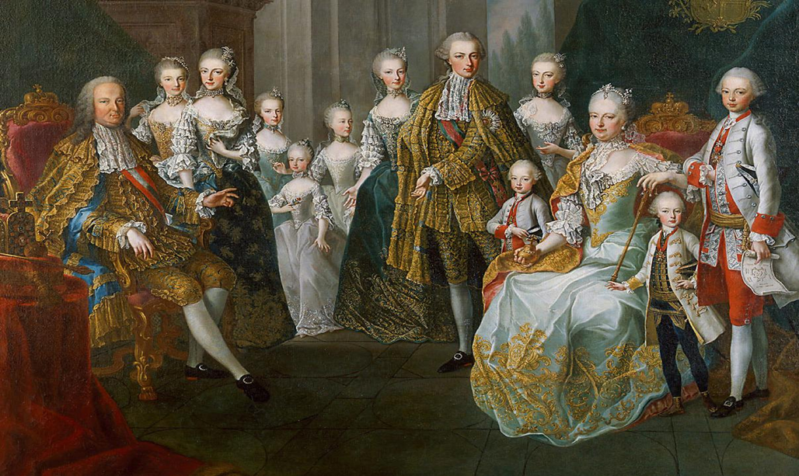
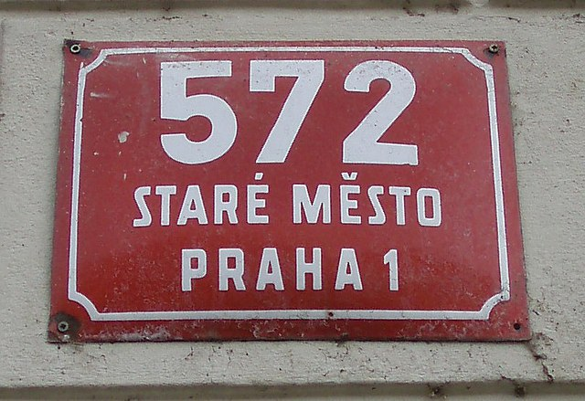

Slide 3
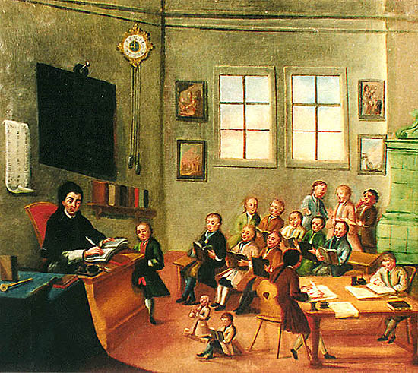
Odkaz Marie Terezie

Slide 4
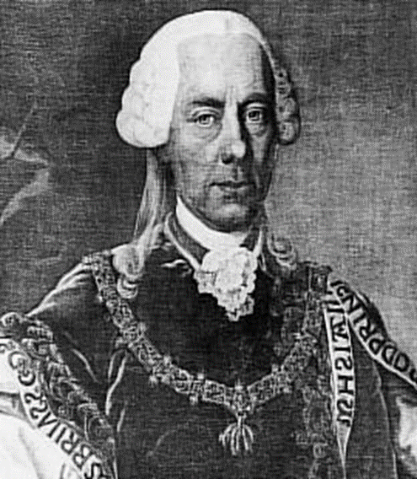
Správní reformy Iniciátor Fridrich Vilém Haugwitz
Byl ustaven nový orgán spojené finanční a politické správy, a nový soudní úřad.
Zároveň byla zrušena Česká dvorská kancelář i staré zemské úřady (místodržitelství a česká komora).
Byla zřízena státní kancelář – předchůdce ministerstva zahraničí
Reforma se nevztahovala se na uherské království.
Byla inspirována pruským vzorem a reagovala na dopady probíhajících válek.
Notes:
csvukrs

Slide 5
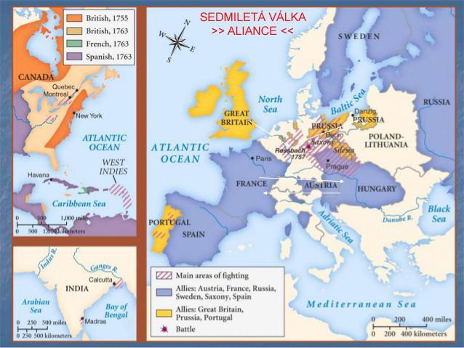
Sedmiletá válka (1756-1763)

Slide 6
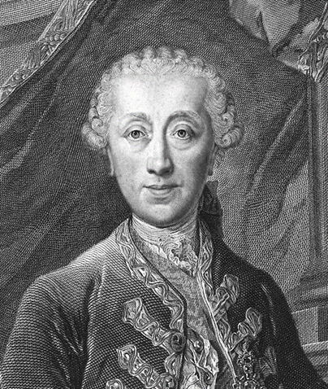
Správní reformy Iniciátor Václav Antonín Kounic
Další reformy byly iniciovány vzhledem k finančním problémům monarchie v době pokračujících bojů o Slezsko (sedmiletá válka).
Byla ustavena státní rada jako poradní orgán pro správu vnitřních věcí. Dále byla opět rozdělena politická a finanční agenda.
Byla reformována finanční správa – mj. vznikla Dvorská účetní komora (předchůdce dnešního NKÚ).
Byla opět reorganizována zemská správa.
Notes:
csvukrs

Slide 7
Berní (daňové) reformy
V polovině 18. století byl dokončen první tereziánský katastr – evidoval půdu i měšťanské domy.
Druhý tereziánský katastr evidoval i vrchnostenskou půdu.
V polovině 80. let se utvářel josefinský katastr – evidoval všechnu zemědělskou půdu (měla podléhat jednotné dani).
Notes:
csvukrs

Slide 8
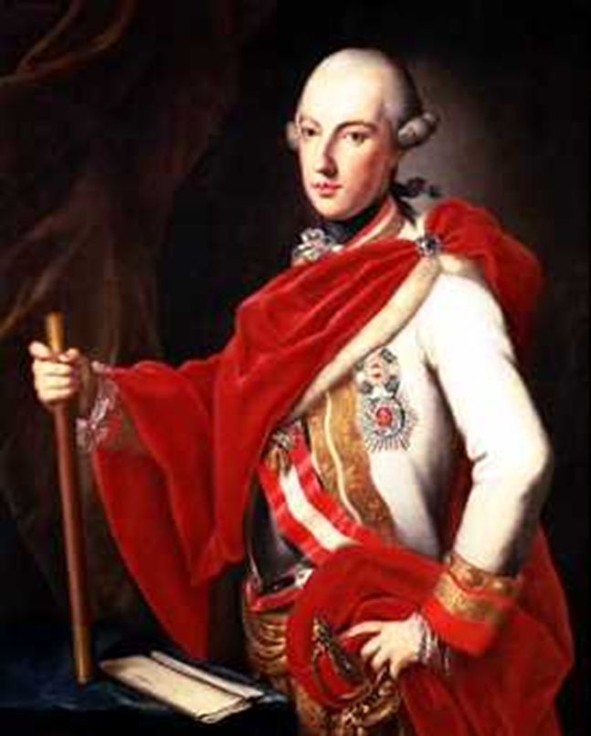
Josef II. (1780-1790) Od r. 1765 císař a spoluvladař své matky
Pokračoval v reformní vládě své matky
Snažil se zmodernizovat a zefektivnit řízení státu
Za jeho vlády pokračovala centralizace a byrokratizace
Notes:
csvukrs

Slide 9
Toleranční patent a zrušení nevolnictví
Legalizoval některá protestantská vyznání a pravoslaví.
Rozhodl také zrušit kláštery, jejich majetek měl být použit k financování církevní správy.
Poddaní mohli svobodně uzavírat sňatky, dávat děti na řemesla či na studia (vrchnostenská správa zachována).
Notes:
csvukrs

Slide 10
Nové správní reformy
Koordinaci práce mezi centrálními úřady byl pověřen tajný kabinet.
Politická a finanční správa byla znovu sloučena ve spojeném dvorském úřadě.
Morava a Slezsko byly sloučeny v jeden správní celek, řízený moravskoslezským guberniem v Brně v čele s moravským zemským hejtmanem.
Bylo reorganizováno soudnictví a transformována policejní správa – byla ustavena policejní ředitelství v Praze, Brně a v Opavě.
Notes:
csvukrs

Slide 11
Změny krajské správy
V polovině 18. století byla postátněna krajská správa, hejtmani se stali placenými úředníky.
Byrokratizace pokračovala i za Josefa II., pravomoci krajských úřadů byly za jeho vlády zvýšeny.
Čechy byly nově rozděleny do 16 krajů, na Moravě zůstalo 6 krajů a ve Slezsku 2.
Notes:
csvukrs

Slide 12
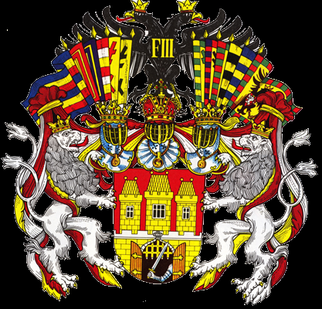
Městská správa
Došlo k reorganizaci městských rad – část radních měla mít částečně univerzitní vzdělání a začala být placena.
V roce 1784 byla sloučena 4 pražská města (Staré Město Pražské, Malá Strana, Hradčany a Nové Město Pražské).
Proměnou prošla samotná městská správa – ve velkých městech vznikly magistráty.
V jejich čele stanul primátor s dvěma náměstky.
Notes:
csvukrs

Slide 13
Nové kategorie měst
Větší města řízená profesionalizovaným magistrátem.
Menší města ve společné správě městských rad a magistrátů.
Ostatní města řízená obecními staršími a purkmistrem.
Notes:
csvukrs

Slide 14
Shrnutí
Dopady válek se staly impulsem k přijetí reforem veřejné správy podle pruského vzoru, které měly posílením byrokratizace zefektivnit její fungování.
Na centrální úrovni byly především reformovány orgány finanční správy.
V rámci reforem byly mj. zrušeny stávající zemské úřady. Prosazovaly se také snahy o postátnění městské správy.
Za Josefa II. došlo opět k dočasnému sloučení politické a finanční správy, a ke spojení Moravy a Slezska do jednoho celku.
V první polovině 80. let byl také ustaven nový orgán městské správy – magistráty.
Notes:
csvukrs

